Slide 1


WEBOTS 動態投籃模擬系統的協同設計
41023105 李宛妮
41023109 洪于芳

Slide 2
簡介
學習內容
操作過程與問題
心得與討論
目錄

Slide 3
簡介
介紹在協同產品設計實習課程中如何利用webots 完成專案協同之過程，其中包括四連桿機構、投籃機、七段顯示器、底座車子模擬等主題與過程。

Slide 4


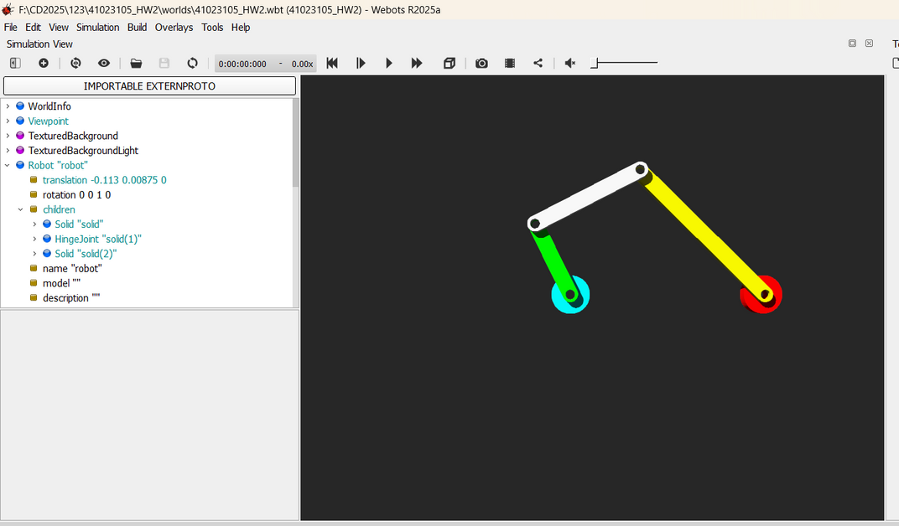
學習內容
四連趕機構
solvespace 繪製
摸索webots學習如何開啟場景
學習在webots中學習組裝
圖片為HW2
如何利用程式碼啟動

Slide 5
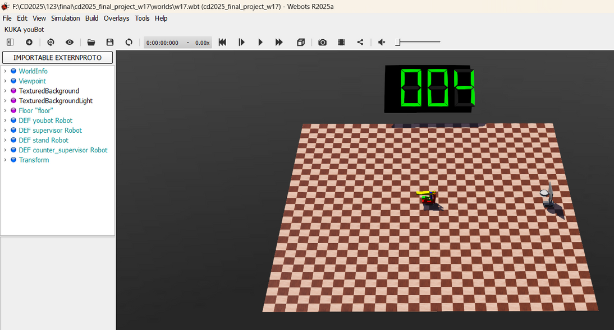
學習內容
投籃機
嘗試如何利用 webotsw --stream 啟動 Webots 模擬系統
如何在客戶端檢視串流
如何控制及協同
程式內涵

Slide 6
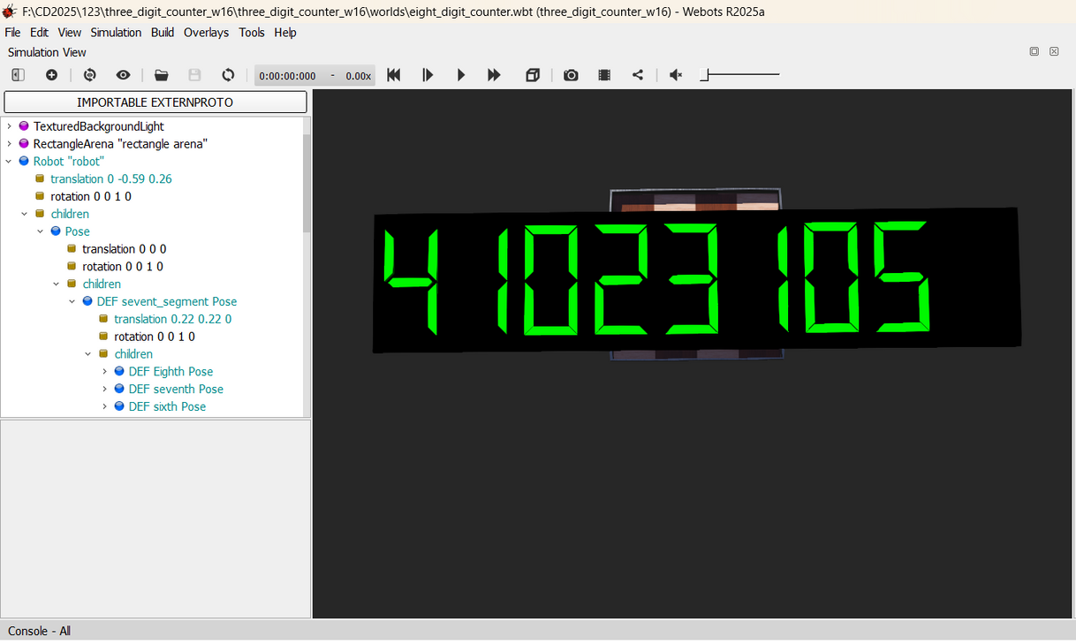
學習內容
七段顯示器
如何在結構上更改結構大小
加入其他五個pose
調整每個數字成為學號
程式碼更改成為自己學號可運作

Slide 7
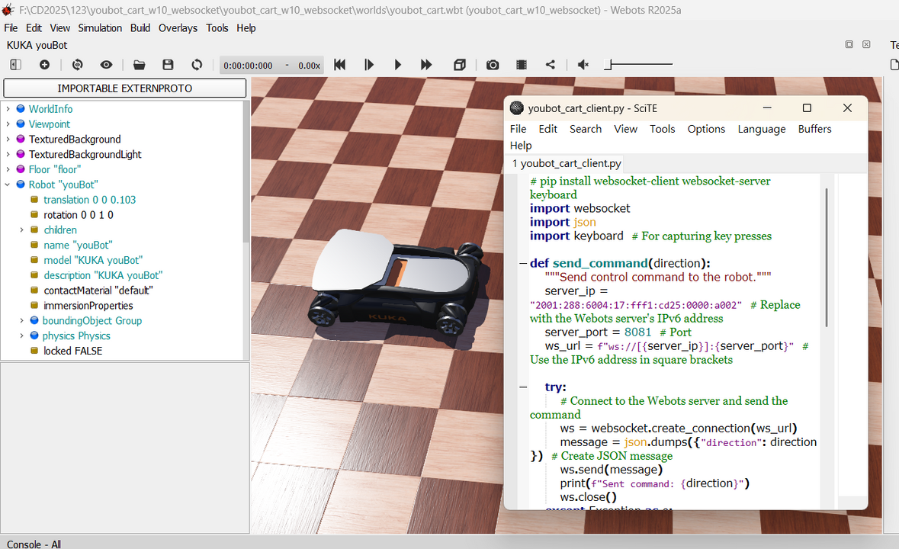
學習內容
車子底座模擬
如何加入車子
如何使用個人 IPv6 網址來啟動 Webots 伺服器
學習解決遇到的問題

Slide 8

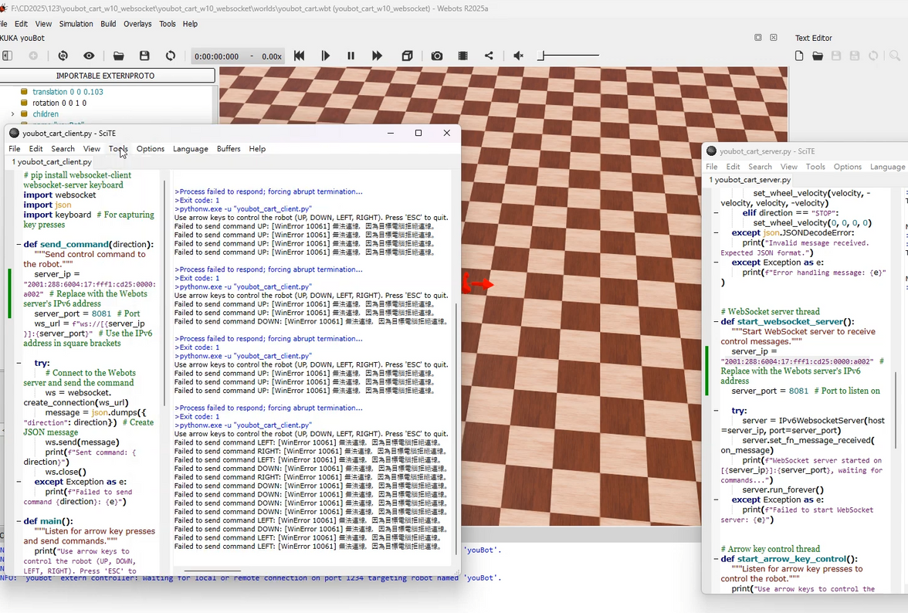
操作過程與問題
在完成籃球場要開啟SciTE 啟動串流卻一直遇到連中斷，電腦拒絕連線
上網翻找資料詢問CPT也還是找不到問題

Slide 9
心得
這次課程從一開始學習如何組裝零組件到最後可以與組員一起投球，整體很有趣，但是我覺得我到後面還是跟不太上結尾，整個學期下來很明顯也能感受到自己真的學到了很多東西，這不只是單一框架的課程，除了專業的知識外，我還學到很多好用的軟體工具，更不用提那些軟實力的成長。﹑

